Slide 1
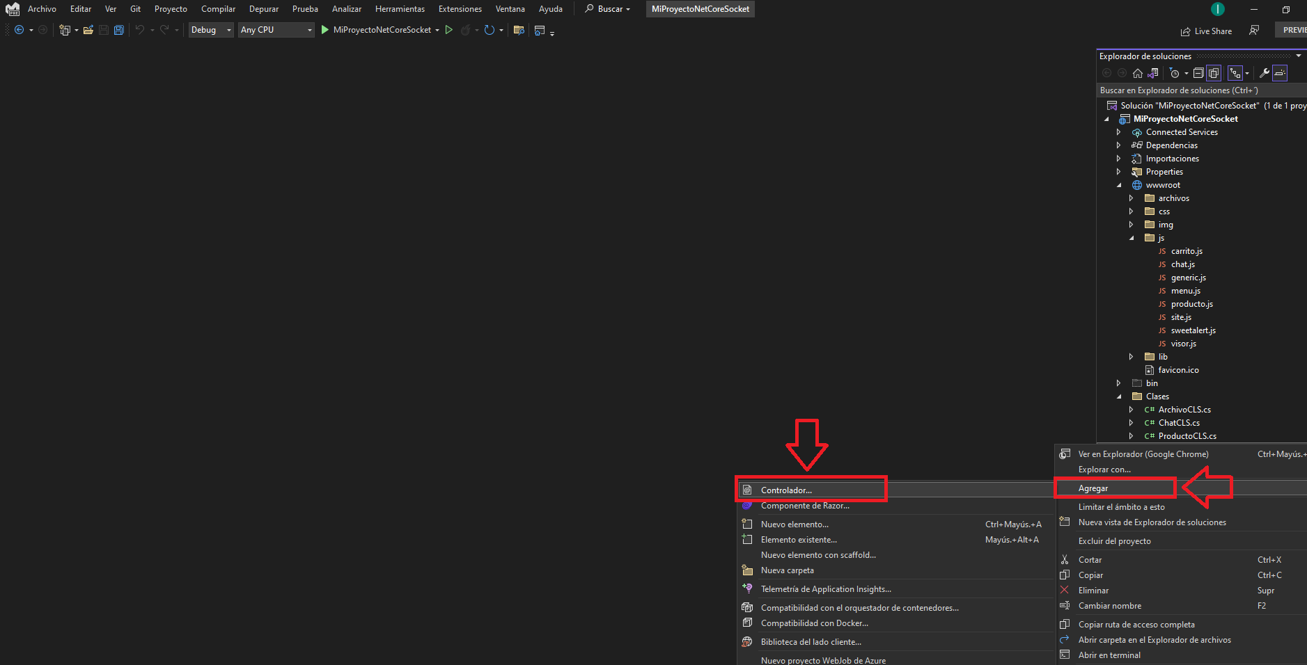
1. Creamos un nuevo “Controlador”

Slide 2
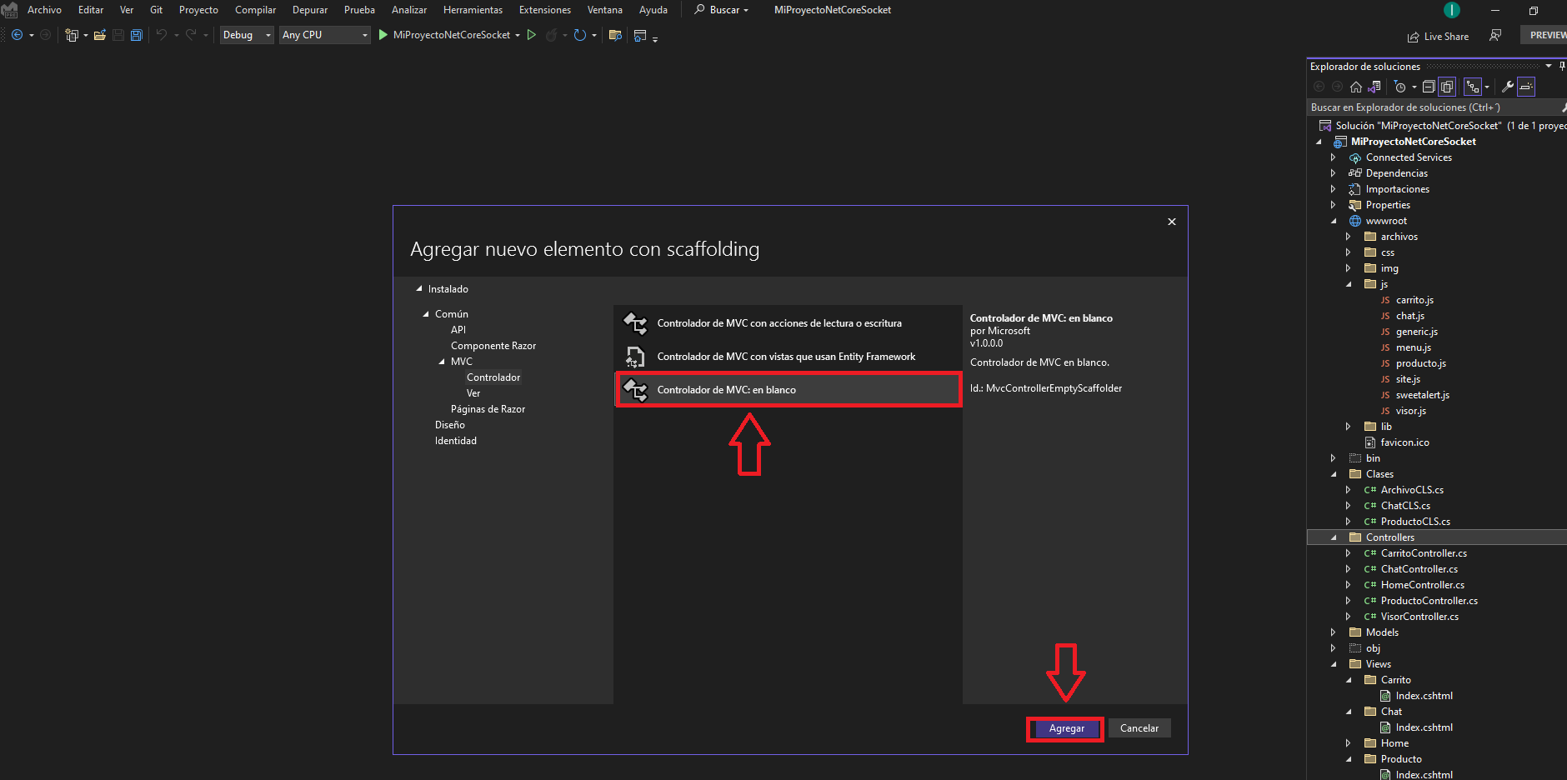
2. Elegimos la opción de “Controlador de MVC: en blanco”

Slide 3
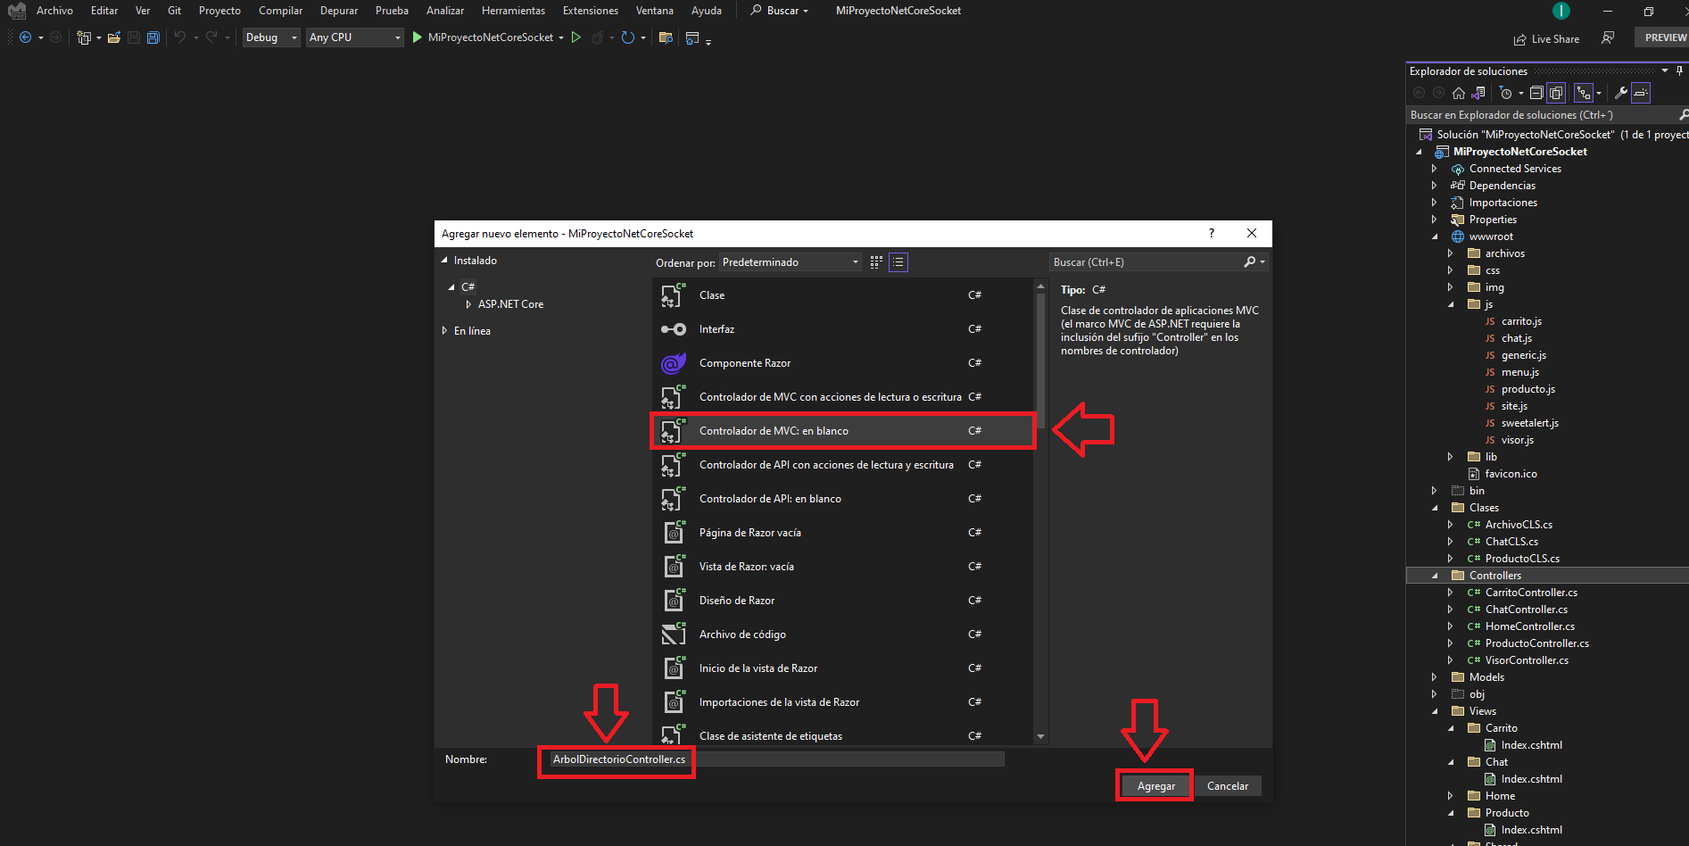
3. Indicamos que el nombre del controller es “ArbolDirectorio”

Slide 4
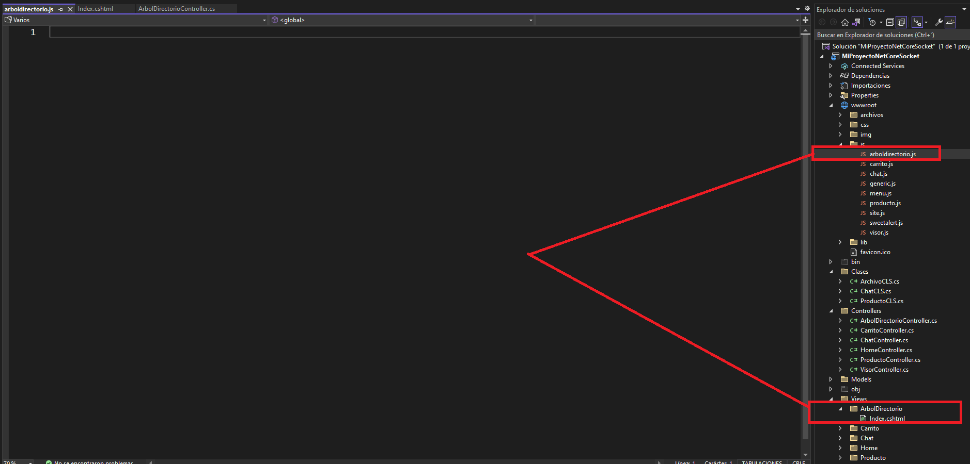
4. Creamos la vista y el archivo JS

Slide 5
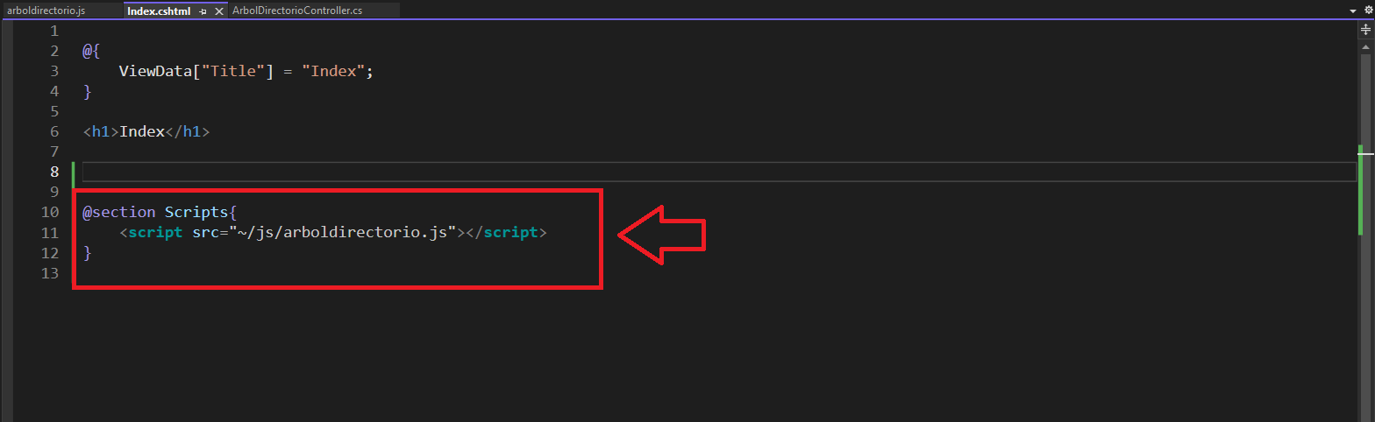
5. Arrastramos el archivo JS a la vista

Slide 6
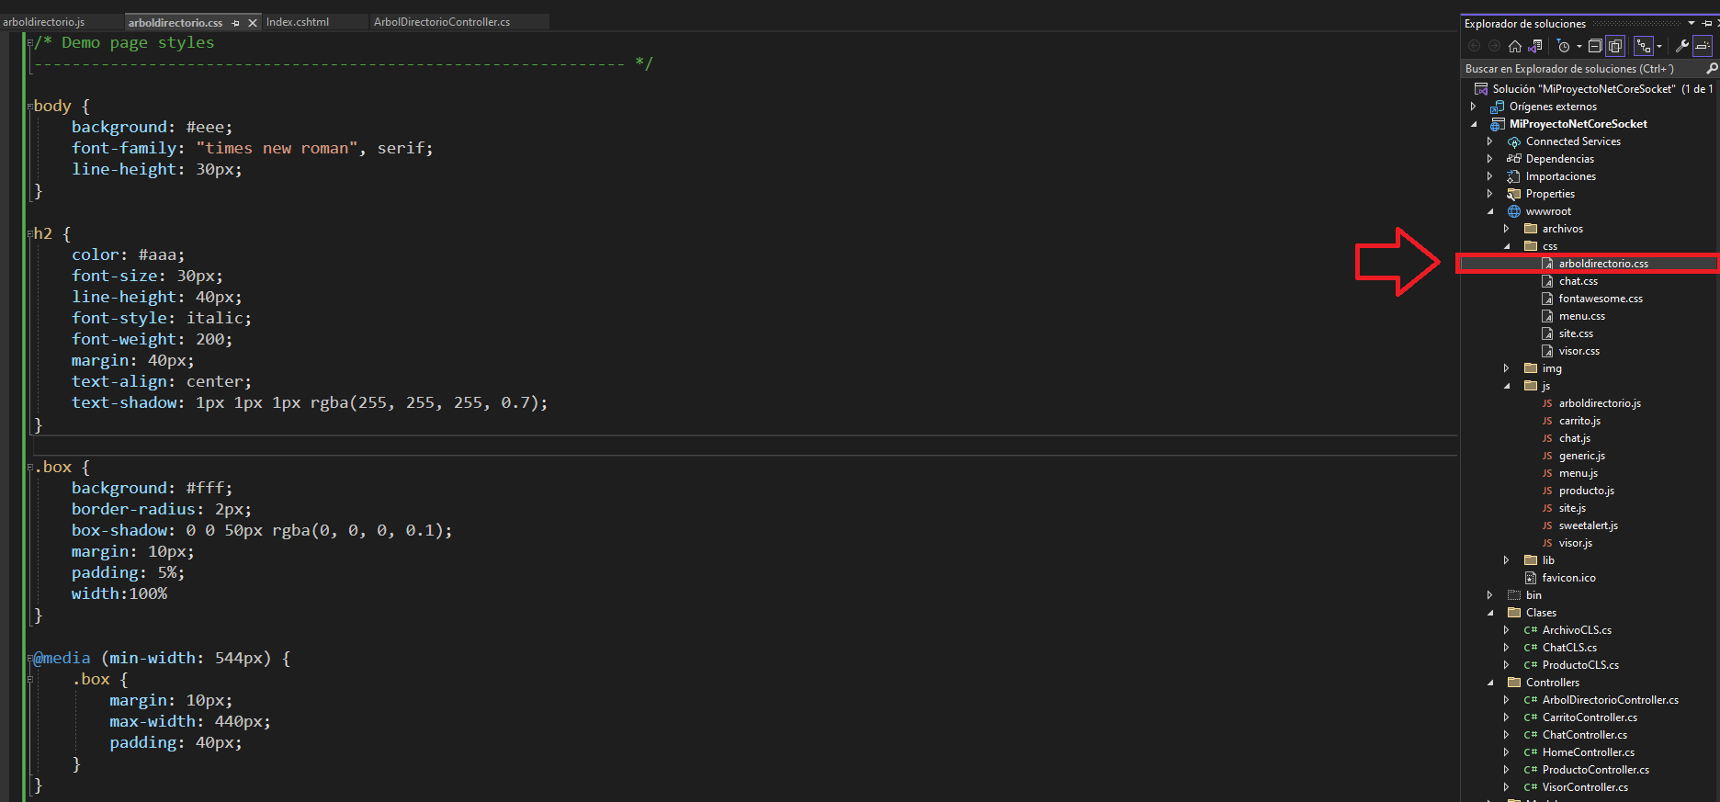
6. Creamos y pegamos el contenido del archivo CSS
Notes:
/* Demo page styles
-------------------------------------------------------------- */
body {
background: #eee;
font-family: "times new roman", serif;
line-height: 30px;
}
h2 {
color: #aaa;
font-size: 30px;
line-height: 40px;
font-style: italic;
font-weight: 200;
margin: 40px;
text-align: center;
text-shadow: 1px 1px 1px rgba(255, 255, 255, 0.7);
}
.box {
background: #fff;
border-radius: 2px;
box-shadow: 0 0 50px rgba(0, 0, 0, 0.1);
margin: 10px;
padding: 5%;
width:100%
}
@media (min-width: 544px) {
.box {
margin: 10px;
max-width: 440px;
padding: 40px;
}
}
/* The list style
-------------------------------------------------------------- */
.directory-list ul {
margin-left: 10px;
padding-left: 20px;
border-left: 1px dashed #ddd;
}
.directory-list li {
list-style: none;
color: #888;
font-size: 17px;
font-style: italic;
font-weight: normal;
}
.directory-list a {
border-bottom: 1px solid transparent;
color: #888;
text-decoration: none;
transition: all 0.2s ease;
}
.directory-list a:hover {
border-color: #eee;
color: #000;
}
.directory-list .folder,
.directory-list .folder > a {
color: #777;
font-weight: bold;
}
/* The icons
-------------------------------------------------------------- */
.directory-list li:before {
margin-right: 10px;
content: "";
height: 20px;
vertical-align: middle;
width: 20px;
background-repeat: no-repeat;
display: inline-block;
/* file icon by default */
background-image: url("data:image/svg+xml;utf8,<svg xmlns='http://www.w3.org/2000/svg' viewBox='0 0 100 100'><path fill='lightgrey' d='M85.714,42.857V87.5c0,1.487-0.521,2.752-1.562,3.794c-1.042,1.041-2.308,1.562-3.795,1.562H19.643 c-1.488,0-2.753-0.521-3.794-1.562c-1.042-1.042-1.562-2.307-1.562-3.794v-75c0-1.487,0.521-2.752,1.562-3.794 c1.041-1.041,2.306-1.562,3.794-1.562H50V37.5c0,1.488,0.521,2.753,1.562,3.795s2.307,1.562,3.795,1.562H85.714z M85.546,35.714 H57.143V7.311c3.05,0.558,5.505,1.767,7.366,3.627l17.41,17.411C83.78,30.209,84.989,32.665,85.546,35.714z' /></svg>");
background-position: center 2px;
background-size: 60% auto;
}
.directory-list li.folder:before {
/* folder icon if folder class is specified */
background-image: url("data:image/svg+xml;utf8,<svg xmlns='http://www.w3.org/2000/svg' viewBox='0 0 100 100'><path fill='lightblue' d='M96.429,37.5v39.286c0,3.423-1.228,6.361-3.684,8.817c-2.455,2.455-5.395,3.683-8.816,3.683H16.071 c-3.423,0-6.362-1.228-8.817-3.683c-2.456-2.456-3.683-5.395-3.683-8.817V23.214c0-3.422,1.228-6.362,3.683-8.817 c2.455-2.456,5.394-3.683,8.817-3.683h17.857c3.422,0,6.362,1.228,8.817,3.683c2.455,2.455,3.683,5.395,3.683,8.817V25h37.5 c3.422,0,6.361,1.228,8.816,3.683C95.201,31.138,96.429,34.078,96.429,37.5z' /></svg>");
background-position: center top;
background-size: 75% auto;
}

Slide 7
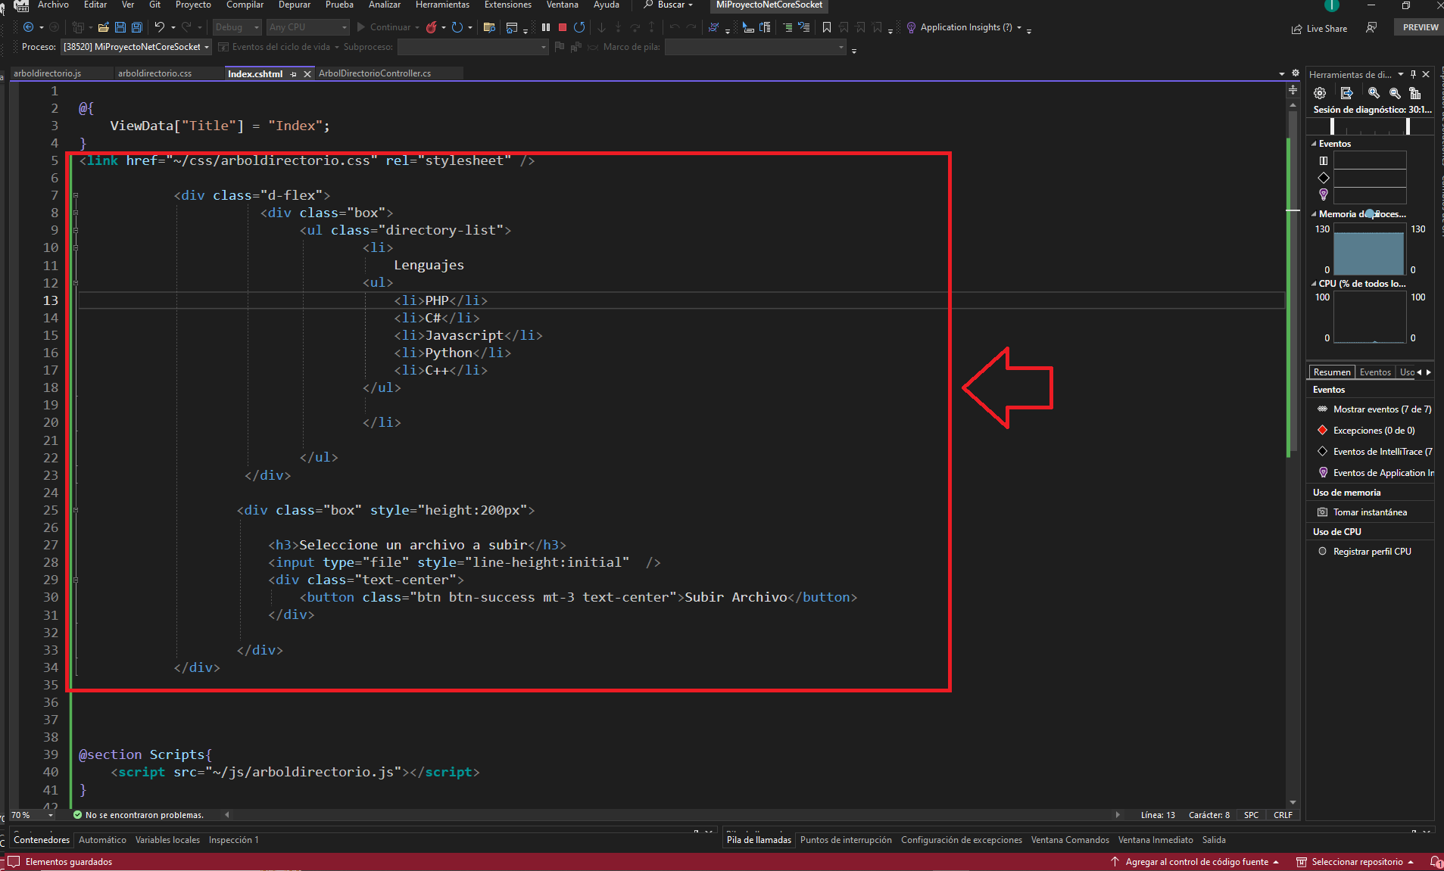
7. Pegamos el código HTML en la vista
Notes:
<link href="~/css/arboldirectorio.css" rel="stylesheet" />
<div class="d-flex">
<div class="box">
<ul class="directory-list">
<li>
Lenguajes
<ul>
<li>PHP</li>
<li>C#</li>
<li>Javascript</li>
<li>Python</li>
<li>C++</li>
</ul>
</li>
</ul>
</div>
<div class="box" style="height:200px">
<h3>Seleccione un archivo a subir</h3>
<input type="file" style="line-height:initial" />
<div class="text-center">
<button class="btn btn-success mt-3 text-center">Subir Archivo</button>
</div>
</div>
</div>

Slide 8
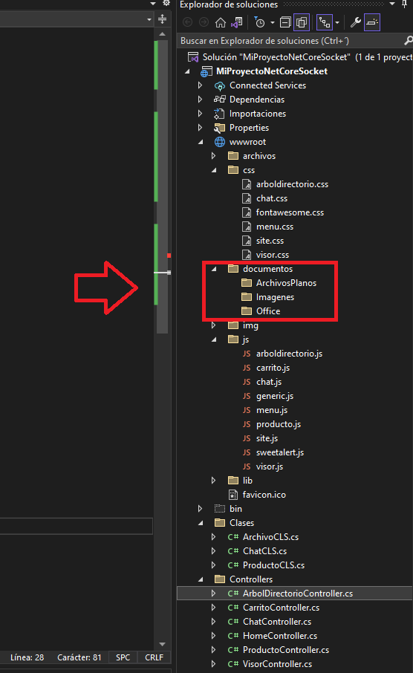
8. Creare una carpeta llamada “documentos” y ahí pondré otras carpetas

Slide 9
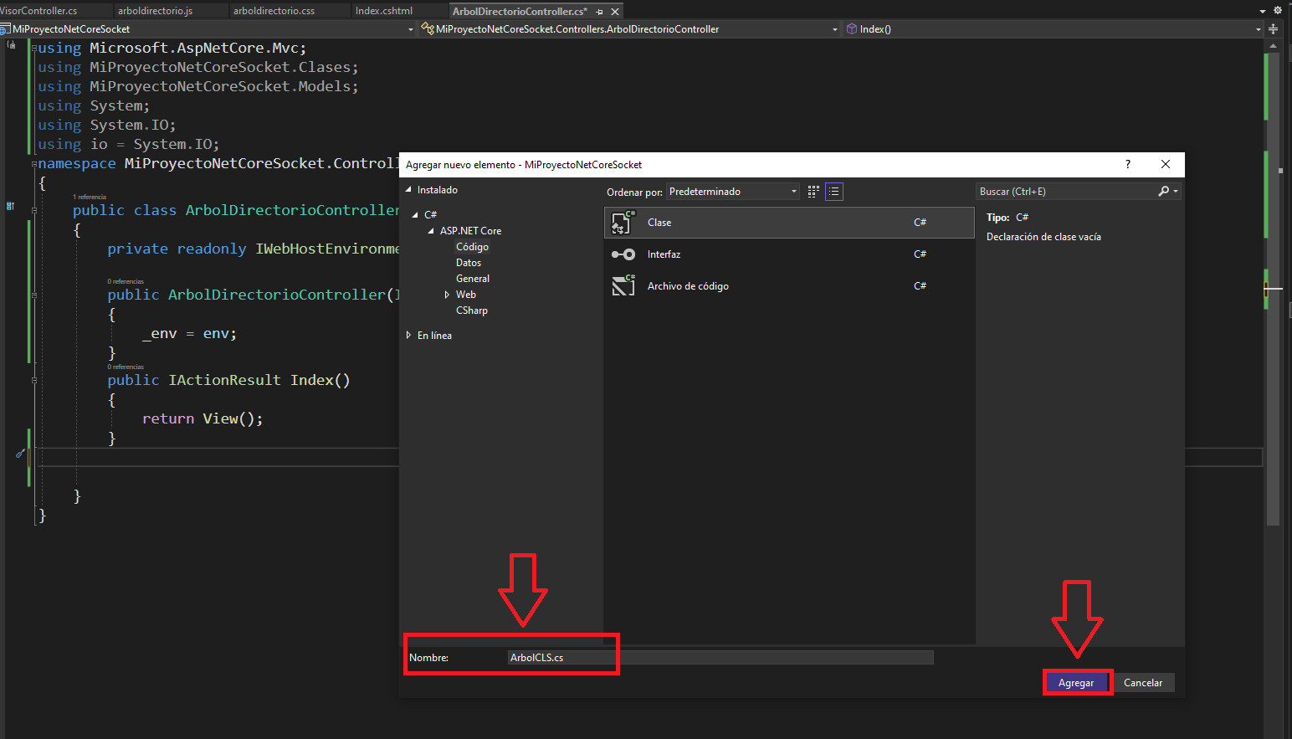
9. Creare una clase llamada “ArbolCLS”

Slide 10
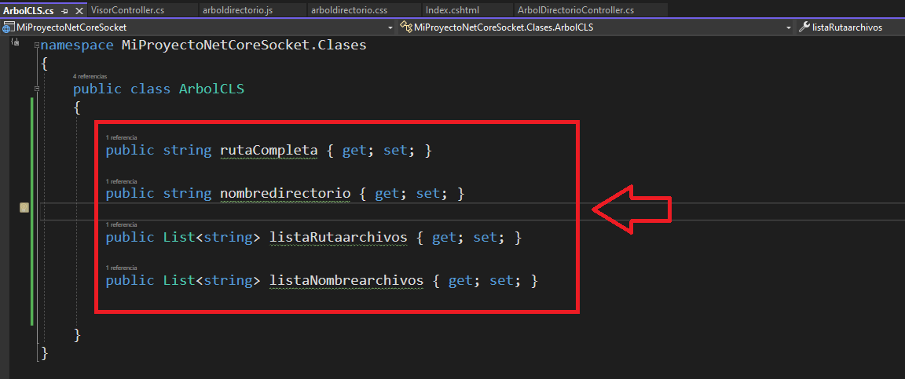
10. Definimos las propiedades

Slide 11
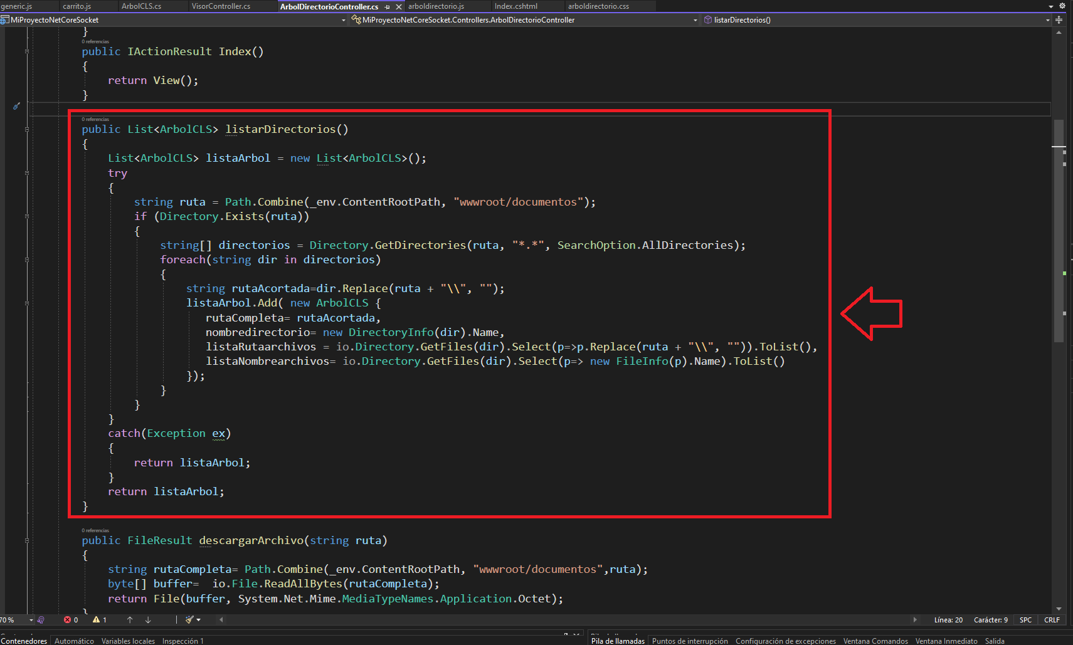
11. Lógica para listar directorios
Notes:
public List<ArbolCLS> listarDirectorios()
{
List<ArbolCLS> listaArbol = new List<ArbolCLS>();
try
{
string ruta = Path.Combine(_env.ContentRootPath, "wwwroot/documentos");
if (Directory.Exists(ruta))
{
string[] directorios = Directory.GetDirectories(ruta, "*.*", SearchOption.AllDirectories);
foreach(string dir in directorios)
{
string rutaAcortada=dir.Replace(ruta + "\\", "");
listaArbol.Add( new ArbolCLS {
rutaCompleta= rutaAcortada,
nombredirectorio= new DirectoryInfo(dir).Name,
listaRutaarchivos = io.Directory.GetFiles(dir).Select(p=>p.Replace(ruta + "\\", "")).ToList(),
listaNombrearchivos= io.Directory.GetFiles(dir).Select(p=> new FileInfo(p).Name).ToList()
});
}
}
}
catch(Exception ex)
{
return listaArbol;
}
return listaArbol;
}

Slide 12
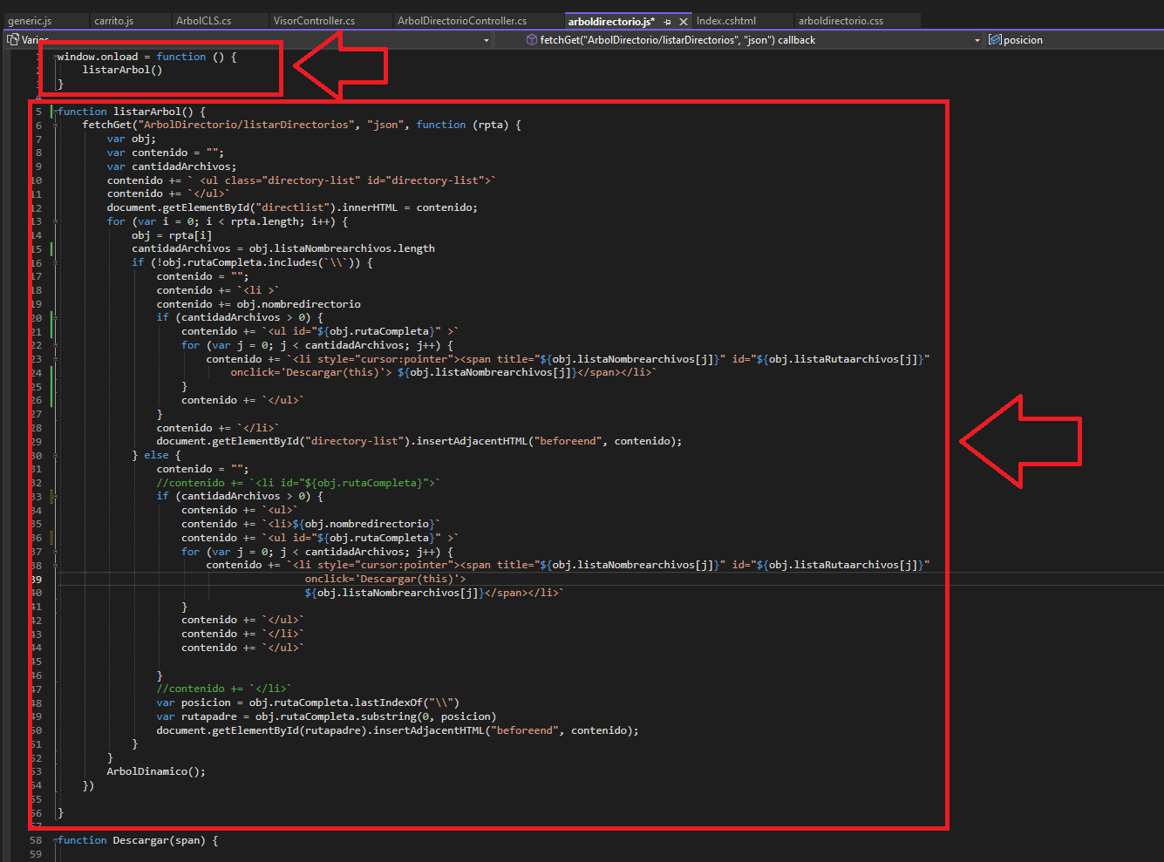
12. Creamos un método “listarArbol” que nos liste los directorios en el JS
Notes:
function listarArbol() {
fetchGet("ArbolDirectorio/listarDirectorios", "json", function (rpta) {
var obj;
var contenido = "";
var cantidadArchivos;
contenido += ` <ul class="directory-list" id="directory-list">`
contenido += `</ul>`
document.getElementById("directlist").innerHTML = contenido;
for (var i = 0; i < rpta.length; i++) {
obj = rpta[i]
cantidadArchivos = obj.listaNombrearchivos.length
if (!obj.rutaCompleta.includes(`\\`)) {
contenido = "";
contenido += `<li class="pintar" id="dir_${obj.rutaCompleta}" oncontextmenu="MenuContextual(event,this)">`
contenido += obj.nombredirectorio
if (cantidadArchivos > 0) {
contenido += `<ul id="${obj.rutaCompleta}" >`
for (var j = 0; j < cantidadArchivos; j++) {
contenido += `<li style="cursor:pointer"><span title="${obj.listaNombrearchivos[j]}" id="${obj.listaRutaarchivos[j]}"
onclick='Descargar(this)'> ${obj.listaNombrearchivos[j]} </span></li>`
}
contenido += `</ul>`
}
contenido += `</li>`
document.getElementById("directory-list").insertAdjacentHTML("beforeend", contenido);
} else {
contenido = "";
//contenido += `<li id="${obj.rutaCompleta}">`
//if (cantidadArchivos > 0) {
contenido += `<ul>`
contenido += `<li class="pintar" id="dir_${obj.rutaCompleta}" oncontextmenu="MenuContextual(event,this)">${obj.nombredirectorio}`
contenido += `<ul id="${obj.rutaCompleta}" >`
for (var j = 0; j < cantidadArchivos; j++) {
contenido += `<li style="cursor:pointer"><span title="${obj.listaNombrearchivos[j]}" id="${obj.listaRutaarchivos[j]}"
onclick='Descargar(this)'>
${obj.listaNombrearchivos[j]}</span></li>`
}
contenido += `</ul>`
contenido += `</li>`
contenido += `</ul>`
/*}*/
//contenido += `</li>`
var posicion = obj.rutaCompleta.lastIndexOf("\\")
var rutapadre = obj.rutaCompleta.substring(0, posicion)
document.getElementById(rutapadre).insertAdjacentHTML("beforeend", contenido);
}
}
ArbolDinamico();
})
}

Slide 13
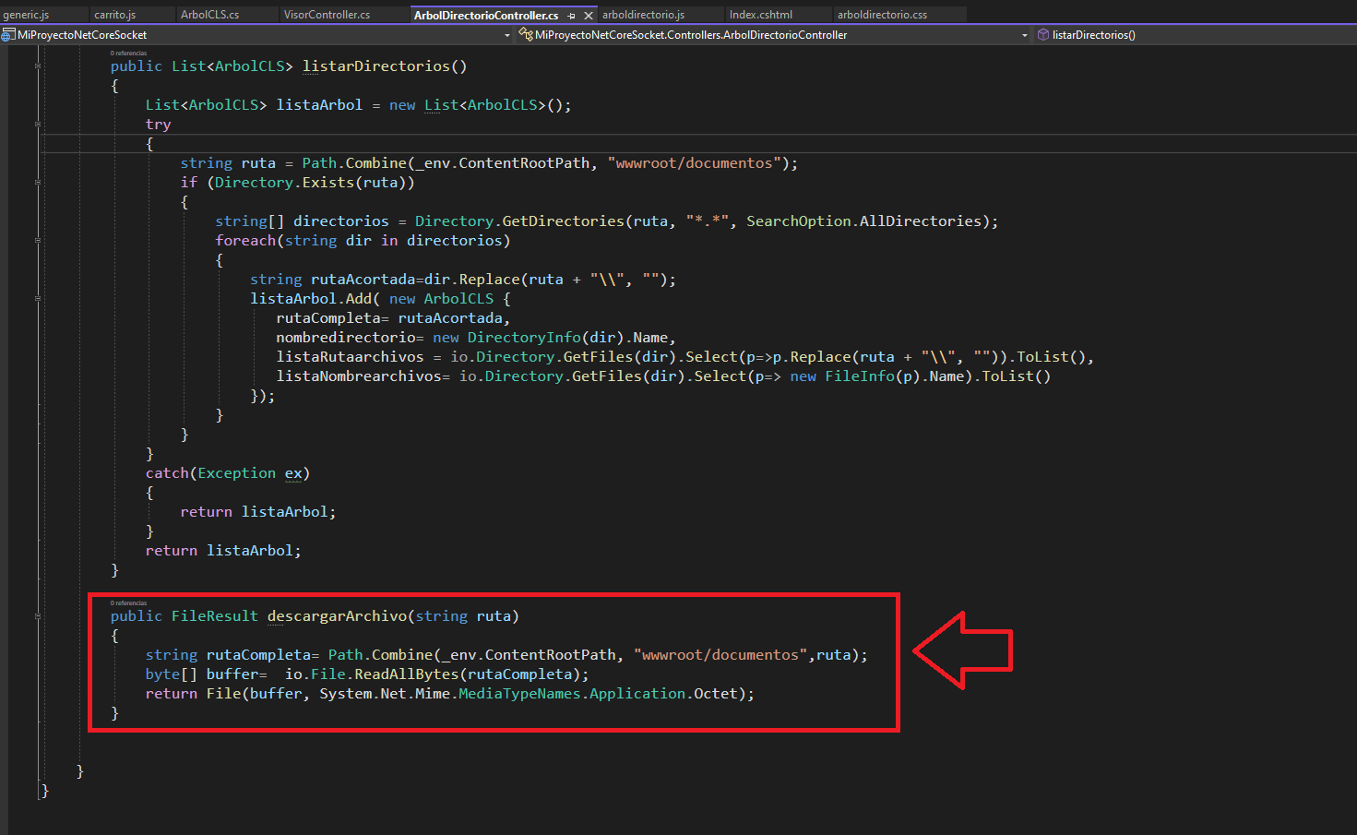
13. Creamos la función de “descargarArchivo”
Notes:
public FileResult descargarArchivo(string ruta)
{
string rutaCompleta= Path.Combine(_env.ContentRootPath, "wwwroot/documentos",ruta);
byte[] buffer= io.File.ReadAllBytes(rutaCompleta);
return File(buffer, System.Net.Mime.MediaTypeNames.Application.Octet);
}

Slide 14
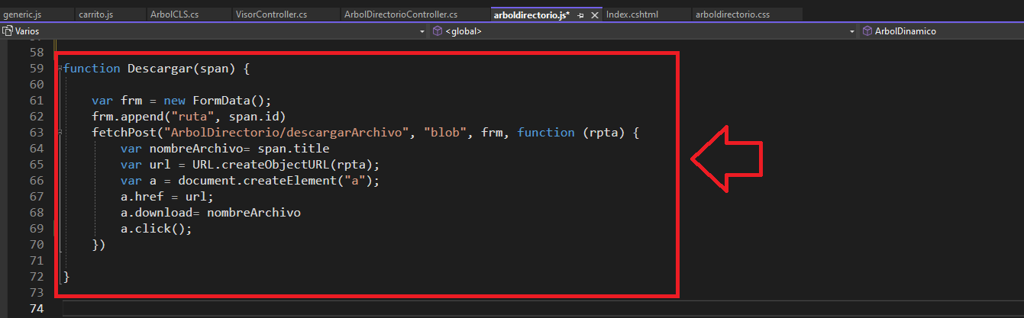
14. Creamos la función “Descargar” en el archivo JS
Notes:
function Descargar(span) {
var frm = new FormData();
frm.append("ruta", span.id)
fetchPost("ArbolDirectorio/descargarArchivo", "blob", frm, function (rpta) {
var nombreArchivo= span.title
var url = URL.createObjectURL(rpta);
var a = document.createElement("a");
a.href = url;
a.download= nombreArchivo
a.click();
})
}

Slide 15
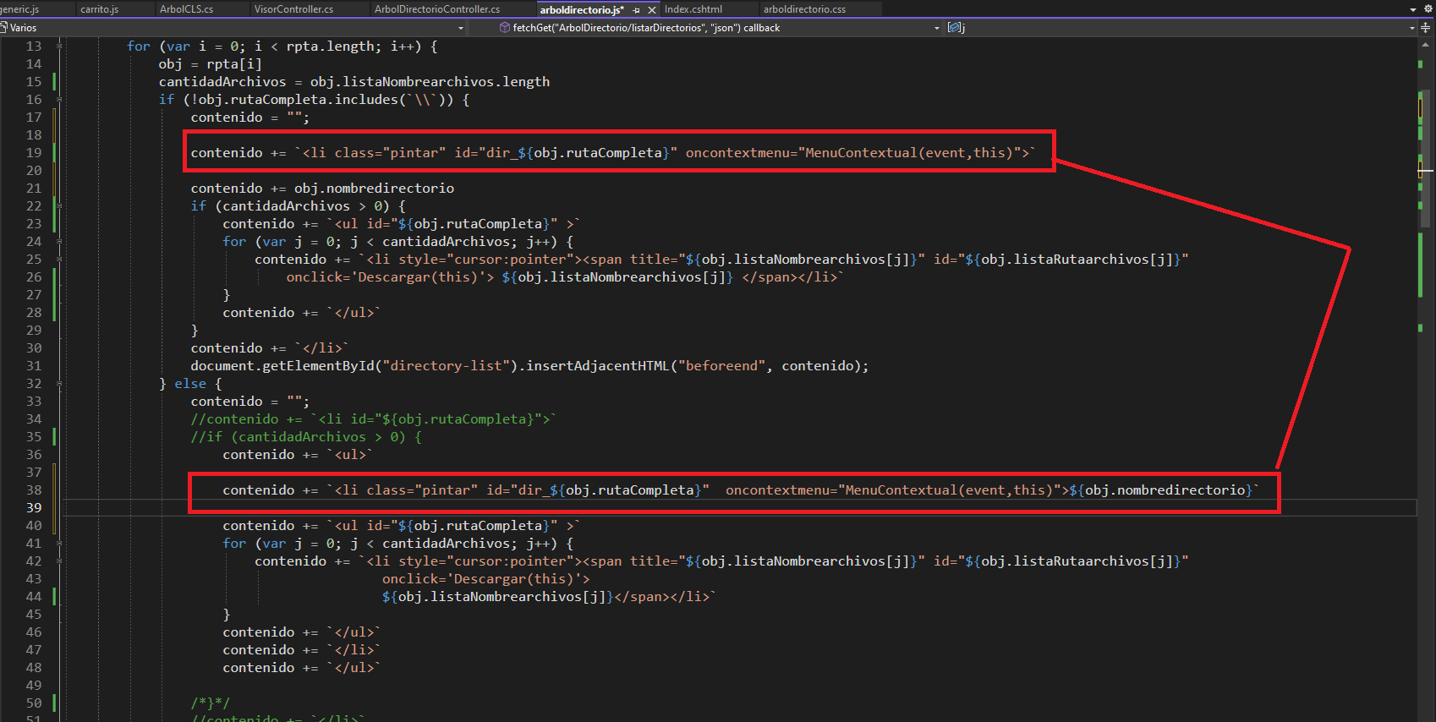
15. Creando Menu Contextual

Slide 16
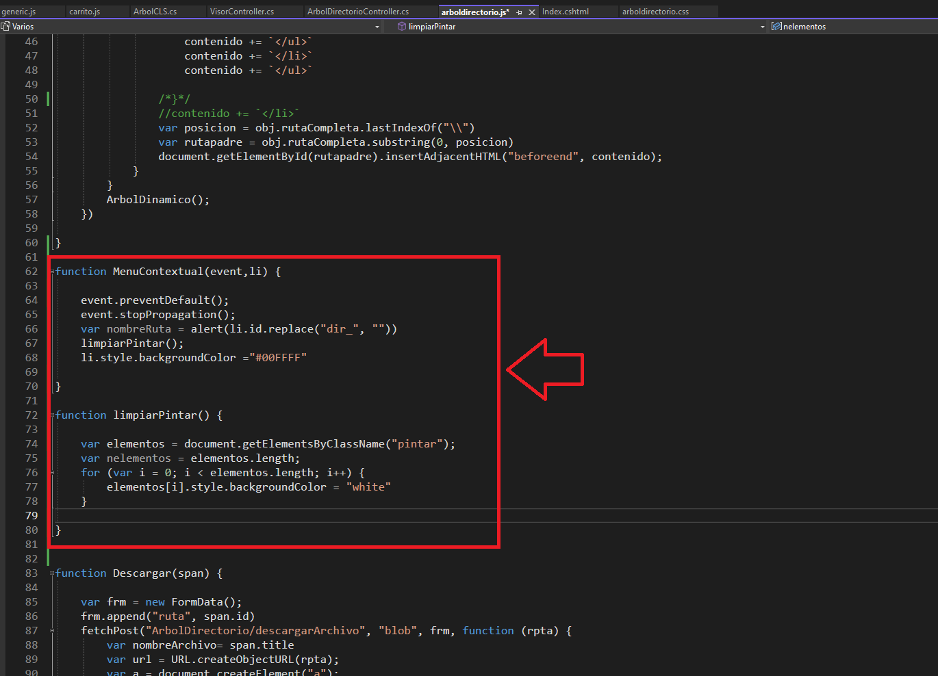
16. Controlando la carpeta a elegir
Notes:
var nombreRuta = "";
function MenuContextual(event,li) {
event.preventDefault();
event.stopPropagation();
nombreRuta = li.id.replace("dir_", "")
limpiarPintar();
li.style.backgroundColor = "#00FFFF"
}
function limpiarPintar() {
var elementos = document.getElementsByClassName("pintar");
var nelementos = elementos.length;
for (var i = 0; i < elementos.length; i++) {
elementos[i].style.backgroundColor = "white"
}
}

Slide 17
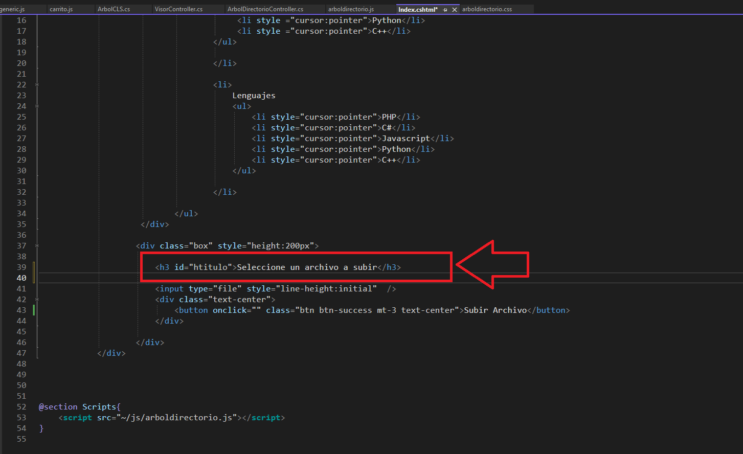
17. Indicamos un “titulo” en el “h3”

Slide 18
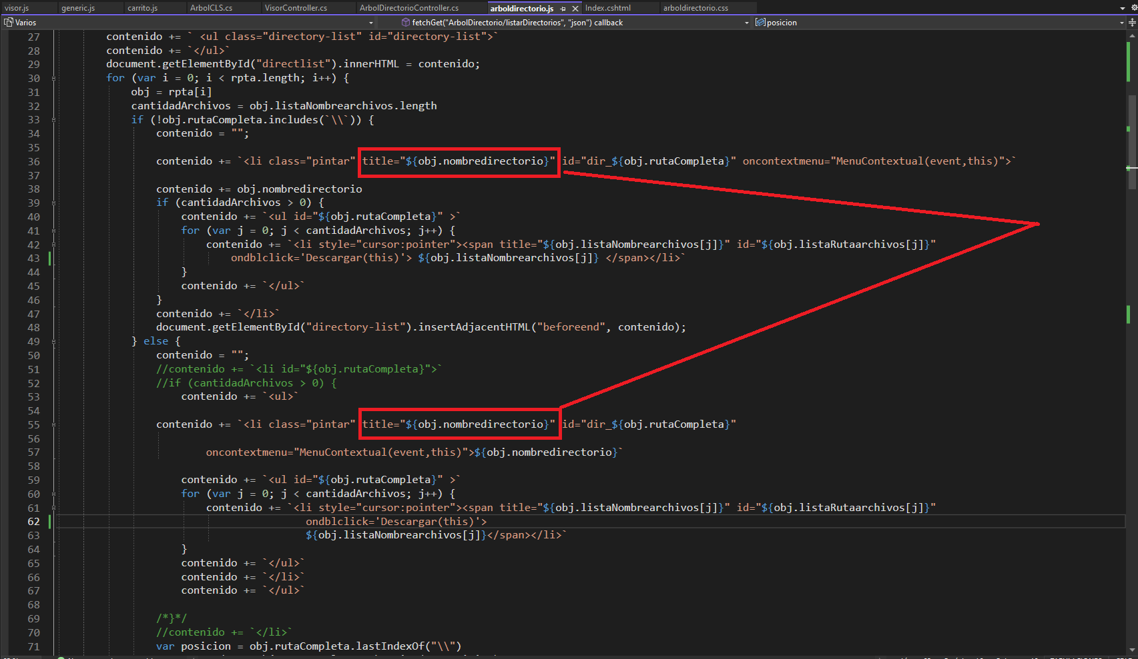
18. Indicamos un “title” a los “li”

Slide 19
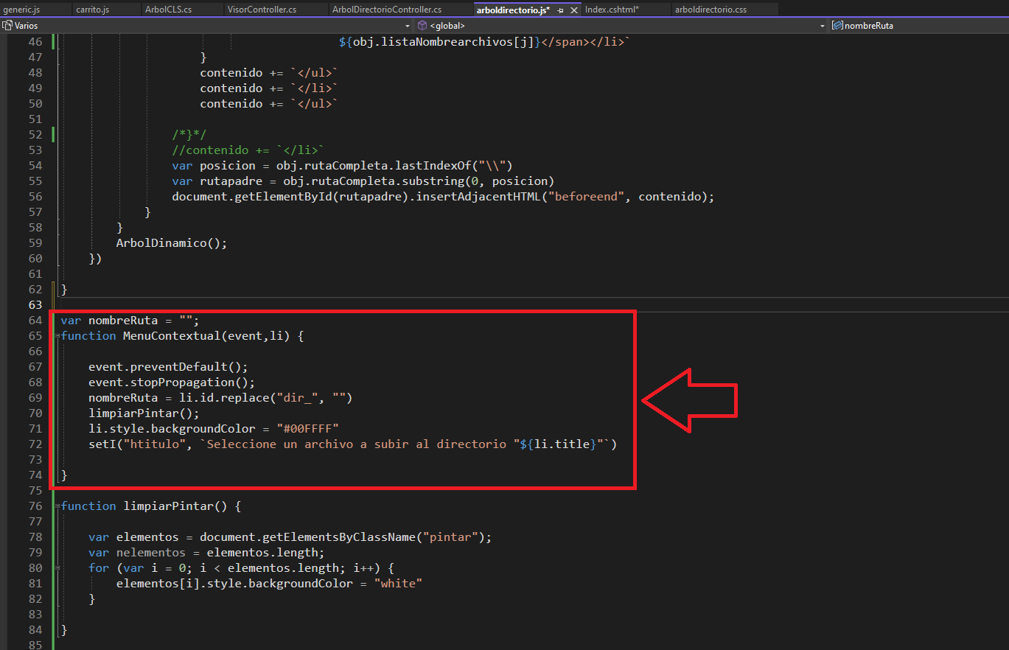
19. Indicamos la ruta a la cual subiremos

Slide 20
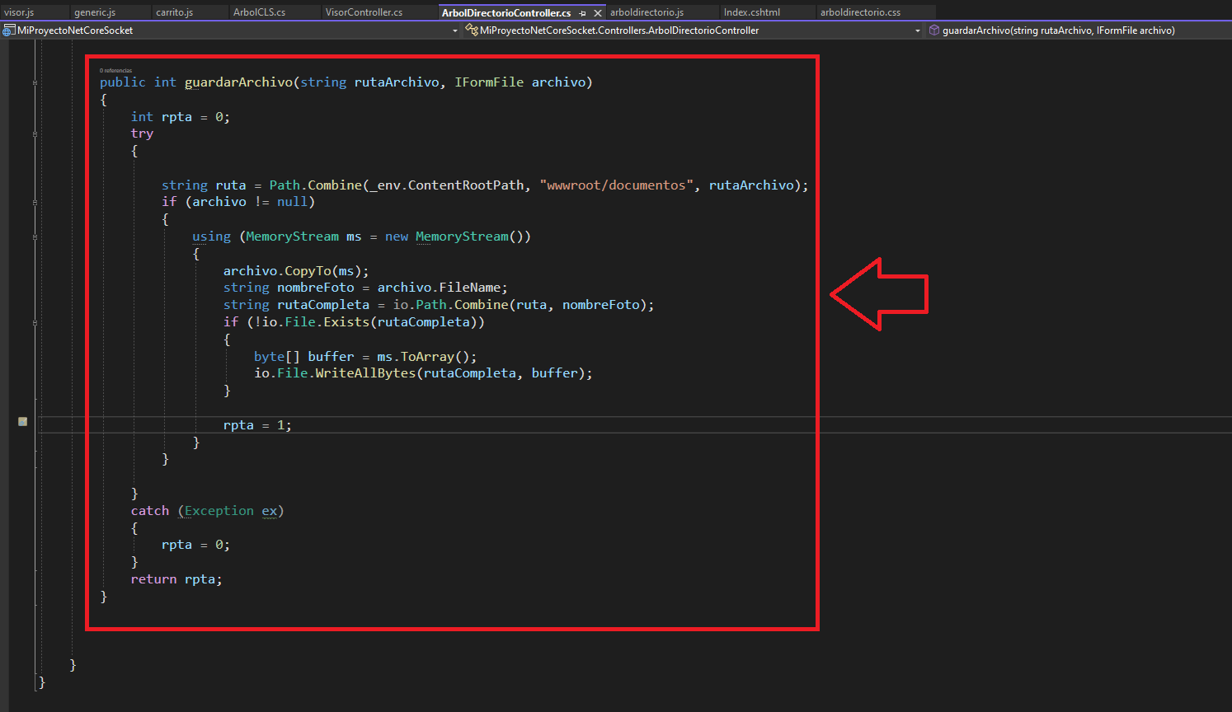
20. Creamos un método para guardar un archivo

Slide 21
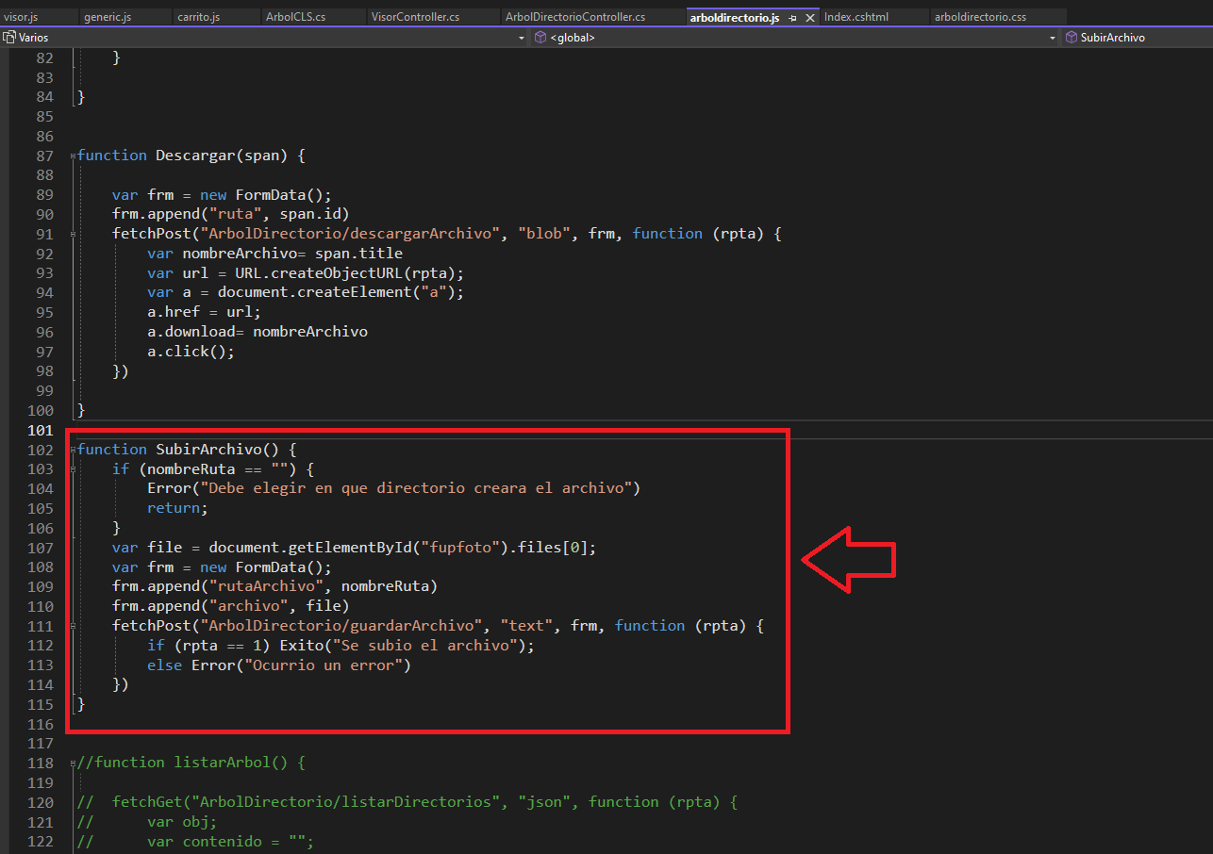
21. Creamos un método para subir un archivo (Sin tiempo real)

Slide 22
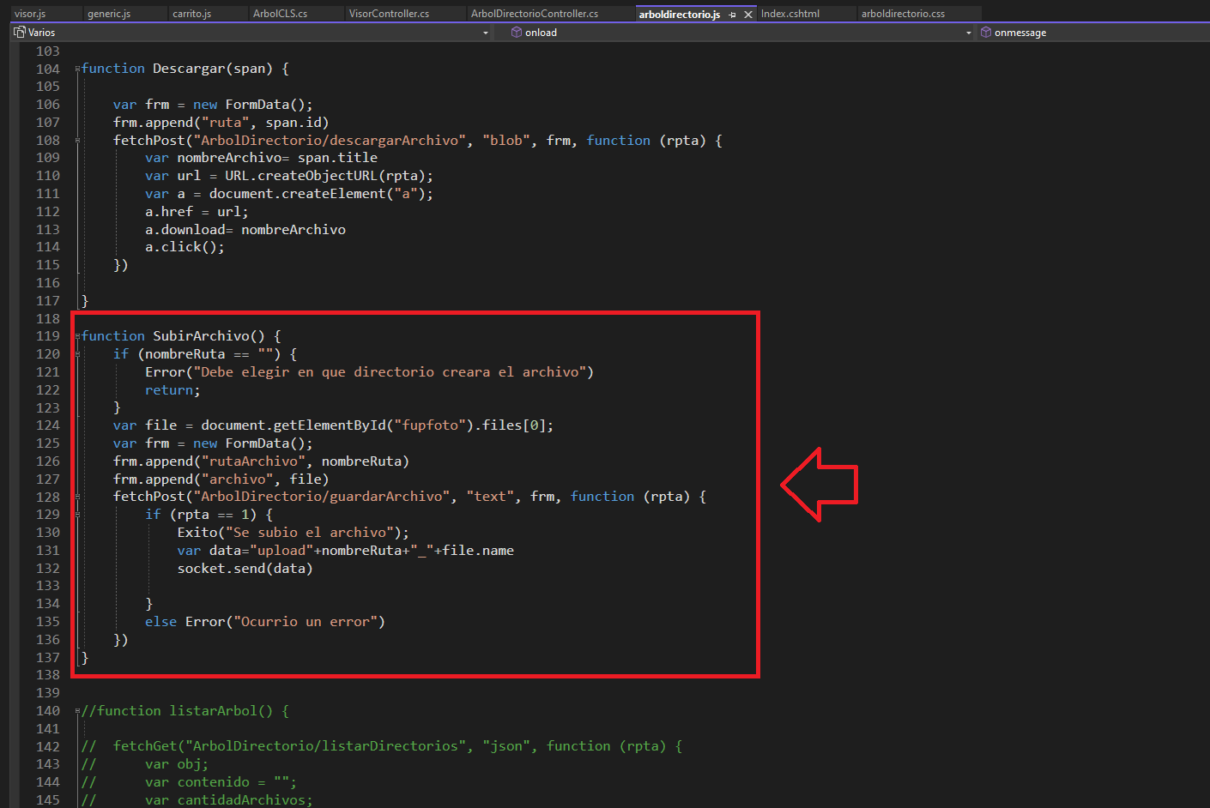
22. Ahora implementamos el “SubirArchivo” en tiempo real.

Slide 23
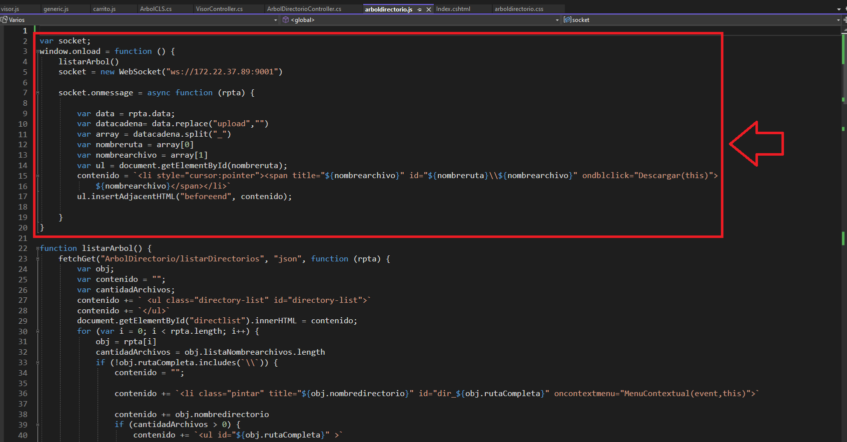
23. Añadimos la opción en tiempo real
Notes:
var socket;
window.onload = function () {
listarArbol()
socket = new WebSocket("ws://172.22.37.89:9001")
socket.onmessage = async function (rpta) {
var data = rpta.data;
var datacadena= data.replace("upload","")
var array = datacadena.split("_")
var nombreruta = array[0]
var nombrearchivo = array[1]
var ul = document.getElementById(nombreruta);
contenido = `<li style="cursor:pointer"><span title="${nombrearchivo}" id="${nombreruta}\\${nombrearchivo}" ondblclick="Descargar(this)">
${nombrearchivo}</span></li>`
ul.insertAdjacentHTML("beforeend", contenido);
}
}
function listarArbol() {
fetchGet("ArbolDirectorio/listarDirectorios", "json", function (rpta) {
var obj;
var contenido = "";
var cantidadArchivos;
contenido += ` <ul class="directory-list" id="directory-list">`
contenido += `</ul>`
document.getElementById("directlist").innerHTML = contenido;
for (var i = 0; i < rpta.length; i++) {
obj = rpta[i]
cantidadArchivos = obj.listaNombrearchivos.length
if (!obj.rutaCompleta.includes(`\\`)) {
contenido = "";
contenido += `<li class="pintar" title="${obj.nombredirectorio}" id="dir_${obj.rutaCompleta}" oncontextmenu="MenuContextual(event,this)">`
contenido += obj.nombredirectorio
if (cantidadArchivos > 0) {
contenido += `<ul id="${obj.rutaCompleta}" >`
for (var j = 0; j < cantidadArchivos; j++) {
contenido += `<li style="cursor:pointer"><span title="${obj.listaNombrearchivos[j]}" id="${obj.listaRutaarchivos[j]}"
ondblclick='Descargar(this)'> ${obj.listaNombrearchivos[j]} </span></li>`
}
contenido += `</ul>`
}
contenido += `</li>`
document.getElementById("directory-list").insertAdjacentHTML("beforeend", contenido);
} else {
contenido = "";
//contenido += `<li id="${obj.rutaCompleta}">`
//if (cantidadArchivos > 0) {
contenido += `<ul>`
contenido += `<li class="pintar" title="${obj.nombredirectorio}" id="dir_${obj.rutaCompleta}"
oncontextmenu="MenuContextual(event,this)">${obj.nombredirectorio}`
contenido += `<ul id="${obj.rutaCompleta}" >`
for (var j = 0; j < cantidadArchivos; j++) {
contenido += `<li style="cursor:pointer"><span title="${obj.listaNombrearchivos[j]}" id="${obj.listaRutaarchivos[j]}"
ondblclick='Descargar(this)'>
${obj.listaNombrearchivos[j]}</span></li>`
}
contenido += `</ul>`
contenido += `</li>`
contenido += `</ul>`
/*}*/
//contenido += `</li>`
var posicion = obj.rutaCompleta.lastIndexOf("\\")
var rutapadre = obj.rutaCompleta.substring(0, posicion)
document.getElementById(rutapadre).insertAdjacentHTML("beforeend", contenido);
}
}
ArbolDinamico();
})
}
var nombreRuta = "";
function MenuContextual(event,li) {
event.preventDefault();
event.stopPropagation();
nombreRuta = li.id.replace("dir_", "")
limpiarPintar();
li.style.backgroundColor = "#00FFFF"
setI("htitulo", `Seleccione un archivo a subir al directorio "${li.title}"`)
}
function limpiarPintar() {
var elementos = document.getElementsByClassName("pintar");
var nelementos = elementos.length;
for (var i = 0; i < elementos.length; i++) {
elementos[i].style.backgroundColor = "white"
}
}
function Descargar(span) {
var frm = new FormData();
frm.append("ruta", span.id)
fetchPost("ArbolDirectorio/descargarArchivo", "blob", frm, function (rpta) {
var nombreArchivo= span.title
var url = URL.createObjectURL(rpta);
var a = document.createElement("a");
a.href = url;
a.download= nombreArchivo
a.click();
})
}
function SubirArchivo() {
if (nombreRuta == "") {
Error("Debe elegir en que directorio creara el archivo")
return;
}
var file = document.getElementById("fupfoto").files[0];
var frm = new FormData();
frm.append("rutaArchivo", nombreRuta)
frm.append("archivo", file)
fetchPost("ArbolDirectorio/guardarArchivo", "text", frm, function (rpta) {
if (rpta == 1) {
Exito("Se subio el archivo");
var data="upload"+nombreRuta+"_"+file.name
socket.send(data)
}
else Error("Ocurrio un error")
})
}
//function listarArbol() {
//fetchGet("ArbolDirectorio/listarDirectorios", "json", function (rpta) {
//var obj;
//var contenido = "";
//var cantidadArchivos;
//contenido += ` <ul class="directory-list" id="directory-list">`
//contenido += `</ul>`
//document.getElementById("directlist").innerHTML = contenido;
//for (var i = 0; i < rpta.length; i++) {
//obj = rpta[i]
//cantidadArchivos = obj.listaNombrearchivos.length
//if (!obj.rutaCompleta.includes(`\\`)) {
//contenido = "";
//contenido += `<li id="${obj.rutaCompleta}">`
//contenido += obj.nombredirectorio
//if (cantidadArchivos > 0) {
//contenido += `<ul>`
//for (var j = 0; j < cantidadArchivos; j++) {
//contenido += `<li style="cursor:pointer">${obj.listaNombrearchivos[j]}</li>`
//}
//contenido += `</ul>`
//}
//contenido += `</li>`
//document.getElementById("directory-list").insertAdjacentHTML("beforeend", contenido);
//}
//}
//ArbolDinamico();
//})
//}
//function listarArbol() {
//fetchGet("ArbolDirectorio/listarDirectorios", "json", function (rpta) {
//var obj;
//var contenido = "";
//var cantidadArchivos;
//contenido += ` <ul class="directory-list">`
//for (var i = 0; i < rpta.length; i++) {
//obj = rpta[i]
//cantidadArchivos = obj.listaNombrearchivos.length
//if (!obj.rutaCompleta.includes(`\\`)) {
//contenido += `<li>`
//contenido += obj.nombredirectorio
//if (cantidadArchivos > 0) {
//contenido += `<ul>`
//for (var j = 0; j < cantidadArchivos; j++) {
//contenido += `<li style="cursor:pointer">${obj.listaNombrearchivos[j]}</li>`
//}
//contenido += `</ul>`
//}
//contenido += `</li>`
//}
//}
//contenido += `</ul>`
//document.getElementById("directlist").innerHTML = contenido;
//ArbolDinamico();
//})
//}
function ArbolDinamico() {
// get all folders in our .directory-list
var allFolders = $(".directory-list li > ul");
allFolders.each(function () {
// add the folder class to the parent <li>
var folderAndName = $(this).parent();
folderAndName.addClass("folder");
// backup this inner <ul>
var backupOfThisFolder = $(this);
// then delete it
$(this).remove();
// add an <a> tag to whats left ie. the folder name
folderAndName.wrapInner("<a href='#' />");
// then put the inner <ul> back
folderAndName.append(backupOfThisFolder);
// now add a slideToggle to the <a> we just added
folderAndName.find("a").click(function (e) {
$(this).siblings("ul").slideToggle("slow");
e.preventDefault();
});
});
}

